Slide 1
DISTRIBUTED DATABASE

Slide 2
DATA IS NOT SEDENTARY
Data itu tidak diam di satu tempat.
Notes:
Begitu data dibuat, organisasi akan memindah-mindahkannya:
a. antar aplikasi yang berbeda
b. antar lokasi/geografi
c. antar pengguna
d. antar platform komputasi dan DBMS yang berbeda

Slide 3
Konsep dasar
kumpulan data yang secara logis merupakan satu basis data, tetapi secara fisik tersebar di beberapa lokasi (beberapa server/node) yang terhubung melalui jaringan.
Secara logis: pengguna merasa hanya berinteraksi dengan satu database (satu skema, satu SQL endpoint, dsb.).
Secara fisik: data bisa berada di:
  beberapa data center (misal Surabaya, Jakarta, Singapura),
  beberapa server di dalam satu data center,
  atau bahkan di cloud provider yang berbeda

Slide 4
Kaitan dengan “data is not sedentary”
data itu: dipindah-pindah, disalin, dipakai di banyak sistem/app.
Distributed database adalah salah satu pendekatan sistemik untuk menangani fakta bahwa:
  pengguna di berbagai lokasi butuh mengakses data dengan cepat,
  organisasi perlu mengurangi bottleneck (tidak semua ke satu server pusat),
  data butuh dekat dengan lokasi pengguna (latency) dan lokasi proses bisnis.

Slide 5
Tujuan utama distributed database
Kinerja (performance)
Beban kerja (query, transaksi) bisa dibagi ke beberapa node.
Ketersediaan (availability)
Jika satu node gagal, node lain masih bisa melayani (tergantung desain).
Skalabilitas
Bisa menambah node/mesin ketika beban meningkat.
Lokasi data dekat dengan pengguna
Mengurangi latency untuk cabang yang berbeda kota/negara.
Kemandirian Lokasi
Tiap lokasi/cabang bisa tetap beroperasi lokal, tetapi masih bagian dari satu sistem logis.

Slide 6
Arsitektur Distributed Database
Client–Server: node server menyimpan data, klien mengirimkan permintaan.
Peer-to-Peer: setiap node dapat berfungsi sebagai klien maupun server.
Shared-nothing: tiap node memiliki memori dan disk sendiri, dan berkomunikasi melalui jaringan.

Slide 7
Transparansi dalam Distributed Database
Location transparency: pengguna tidak perlu mengetahui data berada di node mana
Fragmentation transparency: pengguna tidak perlu memahami bagaimana tabel dipecah
Replication transparency: pengguna tidak perlu mengelola salinan data secara manual.

Slide 8
Kelebihan dan Kelemahan
Kelebihan
Kelemahan
Peningkatan kinerja dan skalabilitas.
Ketersediaan dan toleransi kesalahan yang lebih baik.
Data dapat ditempatkan lebih dekat dengan pengguna atau proses bisnis.
Desain dan pengelolaan menjadi lebih kompleks.
Kebutuhan protokol khusus untuk concurrency control dan commit terdistribusi.
Risiko inkonsistensi jika replikasi atau sinkronisasi tidak dikelola dengan baik.

Slide 9
Contoh
Sistem perbankan dengan cabang di berbagai kota, di mana tiap cabang memiliki server lokal namun tetap terhubung dengan pusat.
Sistem e-commerce berskala global dengan pusat data di berbagai wilayah untuk mengurangi latency dan meningkatkan ketersediaan.

Slide 10
Database Duplication
Database duplication merujuk pada praktik membuat satu atau lebih salinan lengkap dari basis data untuk tujuan-tujuan tertentu, seperti pengujian, pengembangan, pelaporan, atau arsip.
Tidak seperti replikasi, duplikasi tidak selalu dirancang untuk menjaga konsistensi real-time.

Slide 11
Tujuan Utama Database Duplication
Testing dan Quality Assurance (QA)
Salinan basis data produksi digunakan untuk menguji fitur baru tanpa mengganggu sistem operasional.
Development
Pengembang menggunakan salinan data yang mendekati kondisi nyata agar pengujian aplikasi lebih representatif.
Pelaporan dan analitik
Salinan data tertentu digunakan untuk pelaporan periodik atau analitik tanpa membebani sistem transaksi.
Arsip dan backup snapshot
Menyimpan snapshot basis data dalam periode tertentu untuk keperluan audit dan pemulihan.

Slide 12
Karakteristik database duplication
Tidak selalu real-time; bisa berkala atau manual
Salinan biasanya berdiri sendiri dan boleh tertinggal dari basis data utama
Fokus pada ketersediaan salinan untuk keperluan tertentu, misalnya kemudahan uji coba, keamanan

Slide 13
Database Duplication untuk menggambarkan praktek seperti:
duplikasi untuk test
duplikasi untuk data warehouse
duplikasi untuk analitik
duplikasi untuk backup dan arsip

Slide 14
Risiko dan Praktik Baik
Resiko
Potensi kebocoran data jika salinan digunakan di lingkungan pengujian tanpa proteksi.
Inkonsistensi informasi jika salinan terlalu lama tidak diperbarui.
Praktek Baik
Melakukan masking atau anonimisasi data sensitif pada salinan
Mengatur jadwal pembaruan salinan sesuai kebutuhan bisnis.
Mendokumentasikan perbedaan antara data produksi dan data salinan.

Slide 15
Database Replication
proses penyalinan dan pemeliharaan data yang sama pada dua atau lebih basis data secara berkelanjutan, dengan tujuan menjaga konsistensi di antara salinan-salinan tersebut dan meningkatkan ketersediaan data.

Slide 16
Tujuan utama
menyediakan salinan data yang up-to-date di beberapa lokasi,
meningkatkan availability, reliability, dan kadang kinerja (load balancing untuk read).

Slide 17
Tipe-tipe replikasi
Single-master / Primary–Replica
Ada satu node utama (master/primary) yang menerima write (INSERT/UPDATE/DELETE).
Satu atau lebih node lain (replica/secondary) menerima salinan perubahan dari master.
Read bisa dibagi: transaksi penting: ke master; laporan / query berat: ke replica
Multi-master replication
Beberapa node bisa menerima write
Butuh mekanisme conflict resolution karena perubahan yang sama bisa terjadi di node berbeda
Synchronous vs Asynchronous
Sync: transaksi dianggap commit jika semua replica sudah menulis → konsistensi kuat, tapi latency tinggi.
Async: transaksi commit di master dulu, lalu perubahan dikirim ke replica belakangan → lebih cepat, tapi ada risiko keterlambatan (lag).

Slide 18
Peran Replikasi dalam distributed database
Menyediakan salinan data yang up-to-date di berbagai lokasi
Untuk menjaga konsistensi antar node:
  contoh: node Surabaya dan Jakarta menyimpan tabel yang sama, data order harus sama di kedua tempat.
Untuk high availability:
  jika node Surabaya mati, replika di Jakarta bisa naik menjadi primary.

Slide 19
Tantangan dalam Replikasi
Menangani konflik data pada multi-master
Menjaga konsistensi ketika jaringan tidak stabil atau terputus.
Memantau replication lag (keterlambatan pembaruan) dan dampaknya terhadap aplikasi.

Slide 20
Peran DBA dalam Distributed Database
Menentukan strategi distribusi data: fragmentasi, alokasi, replikasi.
Memilih dan mengkonfigurasi teknologi yang mendukung distributed databases, duplication, dan replication.
Menjamin konsistensi, integritas, keamanan, dan ketersediaan data di seluruh node.
Menyusun prosedur backup, recovery, dan failover pada lingkungan terdistribusi.
Memantau kinerja dan melakukan tuning pada query dan transaksi yang berjalan di banyak node.

Slide 21
PERAN DBA
Distributed databases
DBA merancang arsitektur distribusi data (fragmentation, allocation, replication, commit protocol)
Database duplication
DBA menyiapkan salinan-salinan database untuk:
a. testing, QA, pengembangan, pelaporan
b. data warehouse, data mart
Database replication
DBA mengkonfigurasi dan memonitor:
a. mekanisme replikasi (log shipping, streaming replication, logical replication, dsb.)
b. delay replikasi, konflik data, dan recovery jika salah satu node gagal

Slide 22
Contoh Diagram Arsitektur Data Terdistribusi

Slide 23
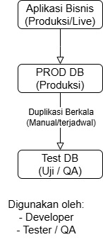
Arsitektur Database Duplication
Skenario:
Satu database produksi (production DB) diduplikasi menjadi database uji (test/QA DB). Salinan ini diperbarui secara berkala (misalnya tiap minggu), tidak real-time.

Slide 24
Penjelasan:
PROD DB adalah database utama yang digunakan oleh pengguna nyata (operasional).
TEST DB adalah salinan dari PROD DB:
  Di-refresh secara berkala, bukan terus-menerus.
  Boleh tertinggal dari PROD DB (misalnya 1 minggu).
Tidak ada mekanisme otomatis untuk menjaga konsistensi setiap saat.
  Fokusnya: tersedia salinan data untuk pengujian dan pengembangan, bukan konsistensi transaksi.

Slide 25
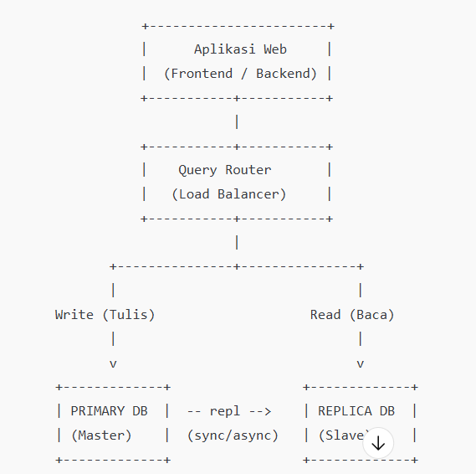
Arsitektur Database Replication (Primary–Replica)
Skenario:
Satu primary database menerima operasi tulis (INSERT/UPDATE/DELETE). Satu atau beberapa replica database menerima salinan perubahan dari primary. Aplikasi bisa diarahkan:
  write ke primary,
  read berat ke replica.

Slide 26
Penjelasan
PRIMARY DB (Master):
  Menerima semua operasi tulis.
  Menjadi sumber kebenaran utama (single source of truth)
REPLICA DB (Slave):
  Menerima salinan perubahan dari PRIMARY DB melalui mekanisme replikasi:
    synchronous → konsistensi kuat, tapi lebih lambat.
    asynchronous → lebih cepat, tapi bisa ada replication lag.
  Bisa digunakan untuk: laporan (reporting), query analitik ringan, read dari aplikasi dengan load tinggi.
Jika PRIMARY DB gagal, REPLICA DB dapat dipromosikan menjadi primary (dengan mekanisme failover tertentu).

Slide 27
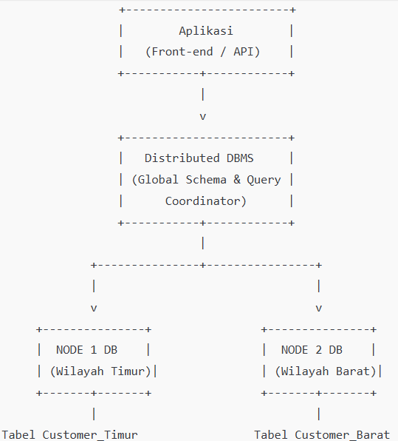
Arsitektur Distributed Database (Fragmentasi Horizontal)
Skenario:
Satu basis data logis, tetapi data tabelnya di-split berdasarkan wilayah (fragmentasi horizontal). Misalnya, data pelanggan dibagi per regional:
  Node 1 menyimpan pelanggan wilayah Timur, ('Jawa Timur', 'Bali', 'NTB', ...)
  Node 2 menyimpan pelanggan wilayah Barat. ('Jawa Barat', 'DKI Jakarta', 'Banten', ...)
Aplikasi tetap mengakses melalui satu lapisan logis, seolah-olah hanya ada satu tabel “Customer”.

Slide 28
Penjelasan
Distributed DBMS / Query Coordinator:
  Menerima query dari aplikasi, misalnya: SELECT * FROM Customer WHERE region = 'Jawa Timur';
  Menentukan ke node mana query harus dikirim:
    Jika region = 'Jawa Timur' → dikirim ke Node 1.
    Jika region = 'Jawa Barat' → dikirim ke Node 2.
Bagi aplikasi
  Hanya mengenal satu tabel logis: Customer.
  Tidak perlu tahu bahwa secara fisik tabel tersebut terpecah menjadi Customer_Timur dan Customer_Barat di node berbeda.
Inilah bentuk location transparency dan fragmentation transparency.

